Slide 1
Útravaló verseimmel
Sokat, sokat értem már életemben, Tömérdek bút küldött reám az ég, De hála Isten! a sors éjjelében Ragyogó csillagom is volt elég.
Bizonyára olvasta már Lantvirágok
kötetem néhány darabját. Bízom
benne, hogy elnyerte tetszését. Itt e
rövid mottó is arra utal, hogy a
kevés siker után is igyekeztem
folytatni a már megkezdett utam!

Slide 2
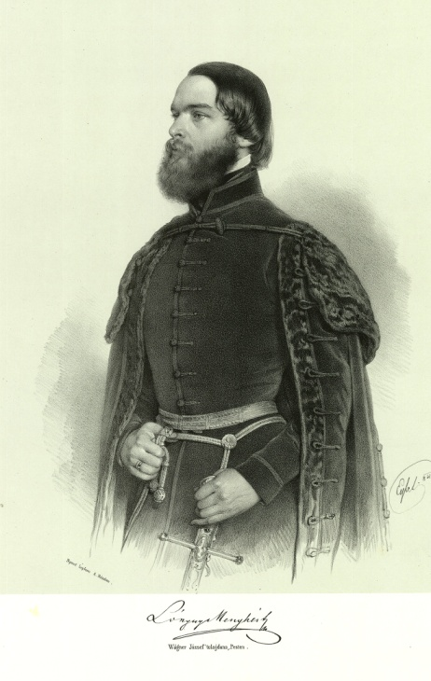
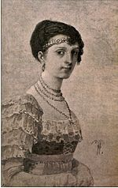
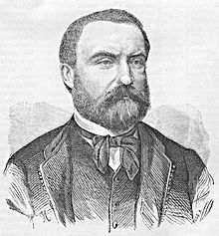
Akiknek sokat köszönhetek
Érinte elválás, halálnak árnya, Majd újra édes emlék ringatott, S feláldozó rokon szívet talála Kietlenben a bús elhagyott.
Hittem, kétkedtem, vágytam és lemondtam, Mosolygtam, sírtam, multon és jövőn, Tündérek játsztak vélem napsugárban, Kisértetekkel jártam sírmezőn.

Slide 3
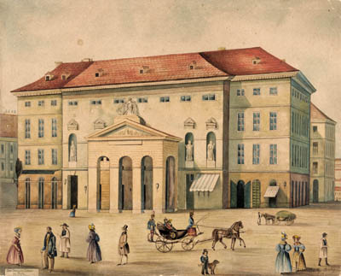
Sokan szerettek és sokat szerettem, Bántottak is, de szűmben nem maradt Fulánk. Baráti serleggel nevettem És más ha sírt, szememből könny fakadt.
{Színház, hangverseny, vívó leckék, nyelvtanulás, zongoraórák, festészeti tanulmányok → talán épp a saját tudatos szellemi fejlődésemet szolgálták. }

Slide 4
És míg öröm, bú, hit, meg kétkedés lesz, Tél és tavasz, ifjúság, szerelem, Míg szent eszmékért ember harcol, érez, Mindebből osztályrész jutand nekem.
Mit gondol, nem kellene a hosszas felsorolásokat más természetközelibb képekre cserélnem?

Slide 5
Én is ajánlom figyelmébe eddigi munkáimat:
http://mek.oszk.hu/00800/00873/html/
Barátja: Madách Imre

